Slide 1
A Történeti Levéltár Könyvtára
Jobst Ágnes
Állambiztonsági Szolgálatok
Történeti Levéltára

Slide 2
A Pesti Magyar Kereskedelmi Bank trezorja

Slide 3
Belügyminisztérium ‒ Történeti Hivatal 1997.

Slide 4
ÁBTL Könyvtára
Levéltári szakkönyvtár:
Állománya: 12 ezer kötet (régi és új könyvek, folyóiratok, DVD-k)
Korlátozottan nyilvános
(használók: munkatársak, kutatók)
Könyvtárközi kölcsönzés

Slide 5
Gyűjtőkör:
A XX. századi történelem feltárását előmozdító segédletek (lexikonok, kronológiák, név- és címtárak)
Az állambiztonság tárgykörébe vágó kiadványok
Dokumentumközlések
Visszaemlékezések
Monográfiák kiemelten a XX. század második felének vonatkozásban
A XX. század történetének megértését elősegítő elméleti alapvetések (politológia, filozófia, művelődéstörténet)
Titkosszolgálatok szakirodalma

Slide 6
Könyvtár működése:
Feldolgozás: SZIRÉN 9.1 integrált könyvtári programmal
Könyvtári állomány: belső hálózaton
Állambiztonsági bibliográfia: külső hálózaton
Publikációs jegyzék: az éves országgyűlési beszámoló része, nyomtatásban

Slide 7
Szakirodalmi feladatok:
1945 utáni korszakra, főként a politikai rendőrség és a titkosszolgálatok működésére vonatkozó szakirodalom gyűjtése
Munkatársak publikációinak regisztrálása
Állambiztonsági bibliográfia összeállítása
(Válogatott bibliográfia az 1945‒1990 közötti időszakra vonatkozóan)

Slide 8
Munkatársak publikációi az éves országgyűlési beszámolókban

Slide 9
Állambiztonsági szakbibliográfia:
Törzs:
a 20. sz. második felének magyar állambiztonsági szerveihez, elsődlegesen a pártállami időszak politikai rendőrségéhez kapcsolódó szakirodalom számbavétele
Tágabban:
a politikai rendőrség működésének társadalomtörténeti vetülete, „áldozati oldal”
a korszak titkosszolgálataira vonatkozó szakirodalom regisztrálása
https://www.abtl.hu/iratok/segedletek/allambiztonsagi_bibliografia

Slide 10
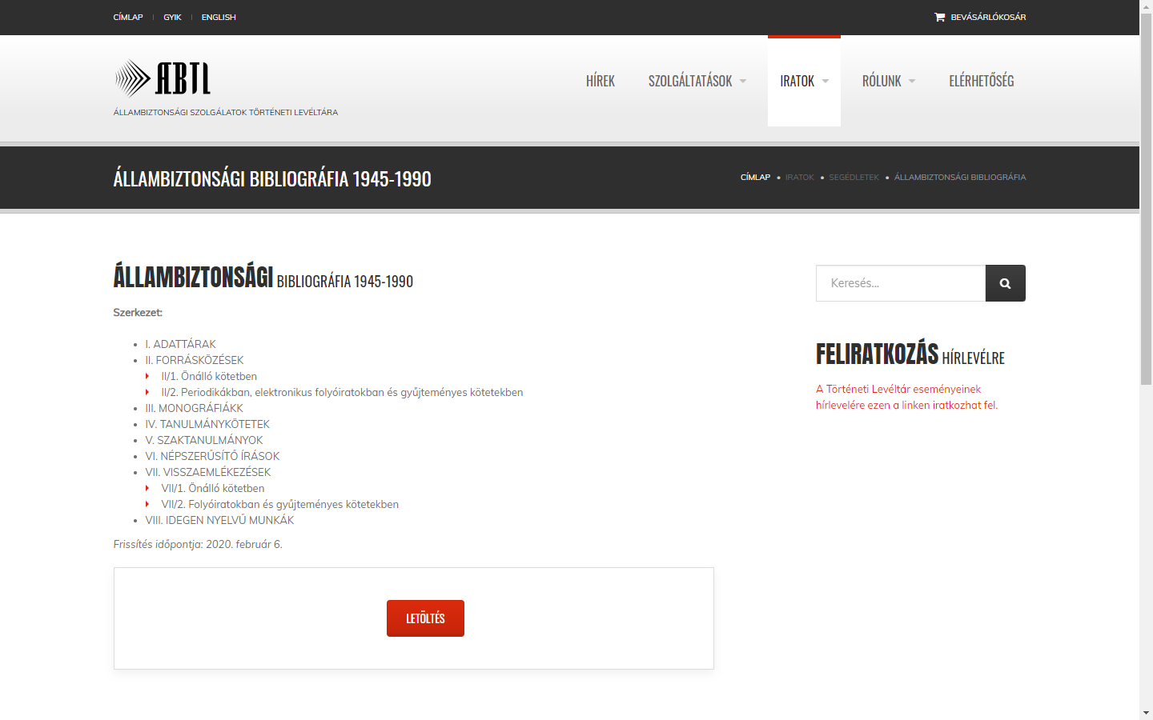
Történeti Levéltár honlapja

Slide 11
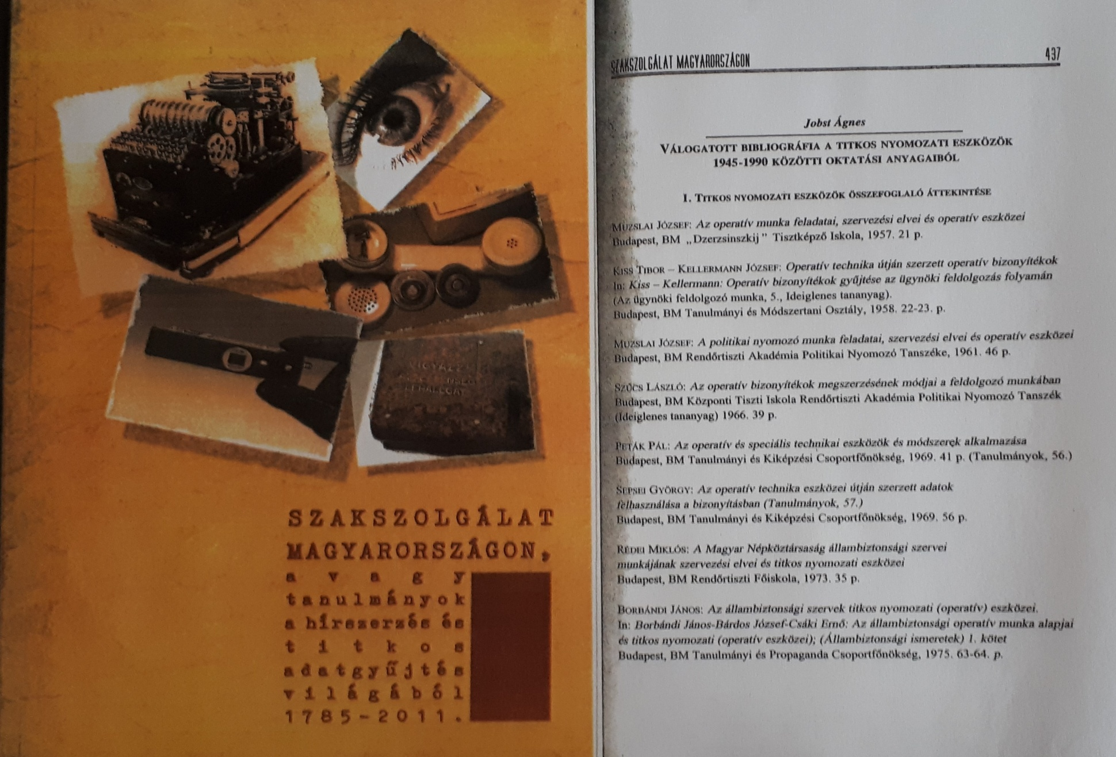
Tematikus szakbibliográfiák

Slide 12
Köszönöm a figyelmet!

